Slide 1
Тема: Открытость и гласность в деятельности участковых избирательных комиссий
Семинар 2. 2019 год

Slide 2
принципы деятельности УИК
Принцип законности;
Принцип коллегиальности;
Принцип гласности и открытости.

Slide 3
Гласность в деятельности комиссий
Ст. 30 № 67-ФЗ «Об основных гарантиях …»:
На всех заседаниях комиссии, а также при подсчете голосов избирателей и осуществлении работы со списком избирателей, с бюллетенями, протоколами об итогах голосования, вправе присутствовать:
члены вышестоящих комиссий и работники их аппаратов;
зарегистрированный кандидат, либо его уполномоченный представитель по финансовым вопросам или доверенное лицо;
уполномоченный представитель или доверенное лицо избирательного объединения, список кандидатов которого зарегистрирован, или кандидат из указанного списка;
члены УИК с правом совещательного голоса;
представители СМИ.
С момента начала работы УИК в день голосования, а также в дни досрочного голосования вправе присутствовать наблюдатели, иностранные (международные) наблюдатели.

Slide 4
Комиссия обязана:
обеспечить возможность свободного доступа указанных лиц на свои заседания и в помещение, в котором проводится подсчет голосов избирателей.
внести в список лиц, присутствовавших в помещении для голосования в день голосования и при установлении его итогов, зафиксировав время их прибытия в УИК.

Slide 5
Члены УИК с правом совещательного голоса
Кем назначаются?
Кандидатом (в период избирательной кампании,
в период полномочий избранного депутата)
Избирательным объединением,
после регистрации списка кандидатов, в течении полномочий депутата
Документы подтверждающие статус (что нужно проверить):
решение (уведомление) о назначении, выданное кандидатом или ИО,
заявление о согласии,
паспорт.
Срок полномочий: до окончания полномочий выдвинувшего его субъекта, одновременно с прекращением полномочий комиссий, в которые они назначены.
! Вправе назначить не более одного члена с ПСГ в каждую комиссию в любой момент в том числе в день голосования.

Slide 6
Права членов УИК с ПСГ
вправе выступать на заседании комиссии, вносить предложения по вопросам, отнесенным к компетенции соответствующей комиссии, и требовать проведения по данным вопросам голосования;
вправе задавать другим участникам заседания комиссии вопросы в соответствии с повесткой дня и получать на них ответы по существу;
вправе знакомиться с документами и материалами (в том числе со списками избирателей, сведениями об избирателях, подавших заявления о включении в список избирателей, по месту своего нахождения, бюллетенями), непосредственно связанными с выборами и получать копии этих документов и материалов (за исключением бюллетеней, списков избирателей, подписных листов, иных документов и материалов, содержащих конфиденциальную информацию), требовать заверения указанных копий;
присутствовать при проведении голосования вне помещения для голосования;
вправе удостовериться в правильности подсчета по спискам избирателей, числа лиц, принявших участие в голосовании, в правильности сортировки бюллетеней по кандидатам, избирательным объединениям;
вправе обжаловать действия (бездействие) комиссии в соответствующую вышестоящую комиссию или в суд;
вправе поставить свою подпись на месте склейки конверта при проведении досрочного голосования.

Slide 7
члены УИК с ПСГ не вправе:
выдавать и подписывать бюллетени, открепительные удостоверения;
участвовать в сортировке, подсчете и погашении бюллетеней;
составлять протокол об итогах голосования, о результатах выборов, референдума;
участвовать в голосовании при принятии решения по вопросу, отнесенному к компетенции соответствующей комиссии, и подписывать решения комиссии;
составлять протоколы об административных правонарушениях.
Однако это не является основанием для отказа члену комиссии с правом совещательного голоса присутствовать при совершении указанных действий.

Slide 8
Гарантии членов УИК с ПСГ
УИК обязана заблаговременно извещать о заседаниях комиссии;
Все действия членов УИК с ПРГ в день голосования должны находиться в поле зрения членов УИК с ПСГ;
Председатель УИК обязан объявить о проведении голосования вне помещения не позднее чем за 30 минут до выезда;
УИК обязана обеспечить равные права с выезжающими для проведения голосования вне помещения для голосования.

Slide 9
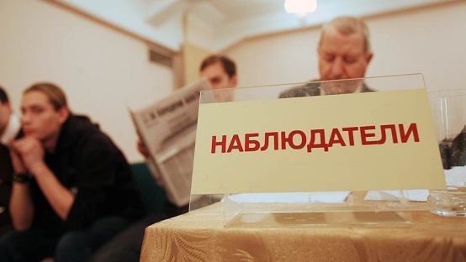
наблюдателИ
Кем назначаются?:
зарегистрированным кандидатом, его доверенным лицом;
избирательным объединением, выдвинувшим зарегистрированного кандидата, зарегистрированных кандидатов, зарегистрировавшее список кандидатов;
субъектами общественного контроля.
Документы подтверждающие статус (что нужно проверить):
направление выданное кандидатом или ИО (для международных, выданное ЦИК РФ);
паспорт.
Срок полномочий: до получения сообщения о принятии вышестоящей комиссией протокола об итогах голосования (при повторном подсчете голосов избирателей).
! Вправе назначить не более двух наблюдателем в каждую комиссию, которые имеют право поочередно осуществлять наблюдение в помещении УИК. Одно и то же лицо может быть назначено наблюдателем только в одну комиссию.

Slide 10
Наблюдателями не могут быть:
выборные должностные лица;
депутаты;
высшие должностные лица субъектов РФ (руководители высших исполнительных органов государственной власти субъектов РФ);
главы местных администраций;
лица, находящиеся в их непосредственном подчинении;
судьи, прокуроры;
члены избирательных комиссий с правом решающего голоса.

Slide 11
Субъект, назначивший наблюдателей в участковые комиссии, не позднее чем за три дня до дня голосования (досрочного голосования) представляет список назначенных наблюдателей в соответствующую территориальную комиссию. В данном списке указываются ФИО каждого наблюдателя, адрес его места жительства, номер избирательного участка, участка референдума, наименование комиссии, куда наблюдатель направляется.

Slide 12
Права наблюдателей
знакомиться со списками избирателей, реестром заявлений о голосовании вне помещения;
находиться в помещении для голосования в день голосования, а также в дни досрочного голосования в любое время;
наблюдать за выдачей бюллетеней избирателям,
присутствовать при голосовании избирателей вне помещения для голосования;
наблюдать за подсчетом числа граждан, внесенных в списки избирателей, бюллетеней, выданных избирателям, погашенных бюллетеней;
наблюдать за подсчетом голосов избирателей на избирательном участке на расстоянии и в условиях, обеспечивающих им обозримость содержащихся в бюллетенях отметок избирателей;
знакомиться с любым заполненным или незаполненным бюллетенем при подсчете голосов избирателей, участников референдума;
наблюдать за составлением комиссией протокола об итогах голосования и иных документов;
обращаться к председателю УИК, а в случае его отсутствия к лицу, его замещающему, с предложениями и замечаниями по вопросам организации голосования;
знакомиться с протоколами соответствующей комиссии об итогах голосования и приложенными к ним документами, получать от соответствующей комиссии заверенные копии указанных протоколов;
носить нагрудный знак с обозначением своего статуса и указанием своих фамилии, имени и отчества, а также фамилии, имени и отчества зарегистрированного кандидата или наименования избирательного объединения, общественного объединения, субъекта общественного контроля, направивших наблюдателя в комиссию.
обжаловать в порядке, установленном ст. 75 № 67-ФЗ, действия (бездействие) комиссии в вышестоящую комиссию, избирательную комиссию субъекта Российской Федерации, Центральную избирательную комиссию Российской Федерации или в суд;
присутствовать при повторном подсчете голосов избирателей в соответствующих комиссиях;
производить в помещении для голосования (с того места, которое определено председателем участковой комиссии) фото- и (или) видеосъемку, предварительно уведомив об этом председателя, заместителя председателя или секретаря участковой комиссии.

Slide 13
Наблюдатель не вправе:
выдавать избирателям бюллетени;
расписываться за избирателя, в том числе по его просьбе, в получении бюллетеней;
заполнять за избирателя, в том числе по его просьбе, бюллетени;
предпринимать действия, нарушающие тайну голосования;
принимать непосредственное участие в проводимом членами комиссии с правом решающего голоса подсчете бюллетеней;
совершать действия, препятствующие работе комиссии;
проводить агитацию среди избирателей;
участвовать в принятии решений соответствующей комиссией.

Slide 14
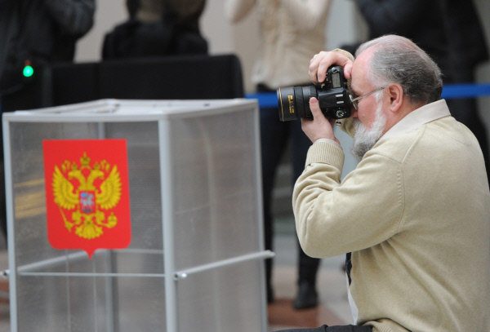
Представители СМИ
Группы СМИ:
- периодические печатные издания, телеканалы, радиоканалы, телепрограммы, радиопрограммы, зарегистрированные в качестве СМИ;
- сетевые издания, зарегистрированные в качестве СМИ;
средства массовой информации, регистрация которых не является обязательной.
Документы подтверждающие статус (что нужно проверить):
аккредитационное удостоверение выданное ЦИК РФ или ИКСО и паспорт (либо редакционное задание.
Срок полномочий: до официального
завершения избирательной кампании.

Slide 15
Представители СМИ вправе:
знакомиться с протоколом участковой комиссии об итогах голосования, в том числе составляемыми повторно, получать копии указанных протоколов;
присутствовать на агитационных мероприятиях, освещать их проведение;
находиться в помещении для голосования в день голосования, в дни досрочного голосования, а также открыто вести фото- и видеосъемку, предварительно уведомив об этом председателя, заместителя председателя или секретаря соответствующей комиссии.

Slide 16
Представители СМИ не вправе:
Присутствовать при голосовании вне помещения для голосования
Производить фото и видеосъемку мест, предназначенных для заполнения избирательных бюллетеней, заполненных бюллетеней до начала подсчета
Не нарушать конфиденциальность персональных данных

